Slide 1
Плавающие танки
  Моисеев Владислав Пин 12
  28.11.2021

Slide 2
Содержание
Появление
Спорное создание
Модернизация
Развитие плавающих танков за границей
Возвращение в строй

Slide 3
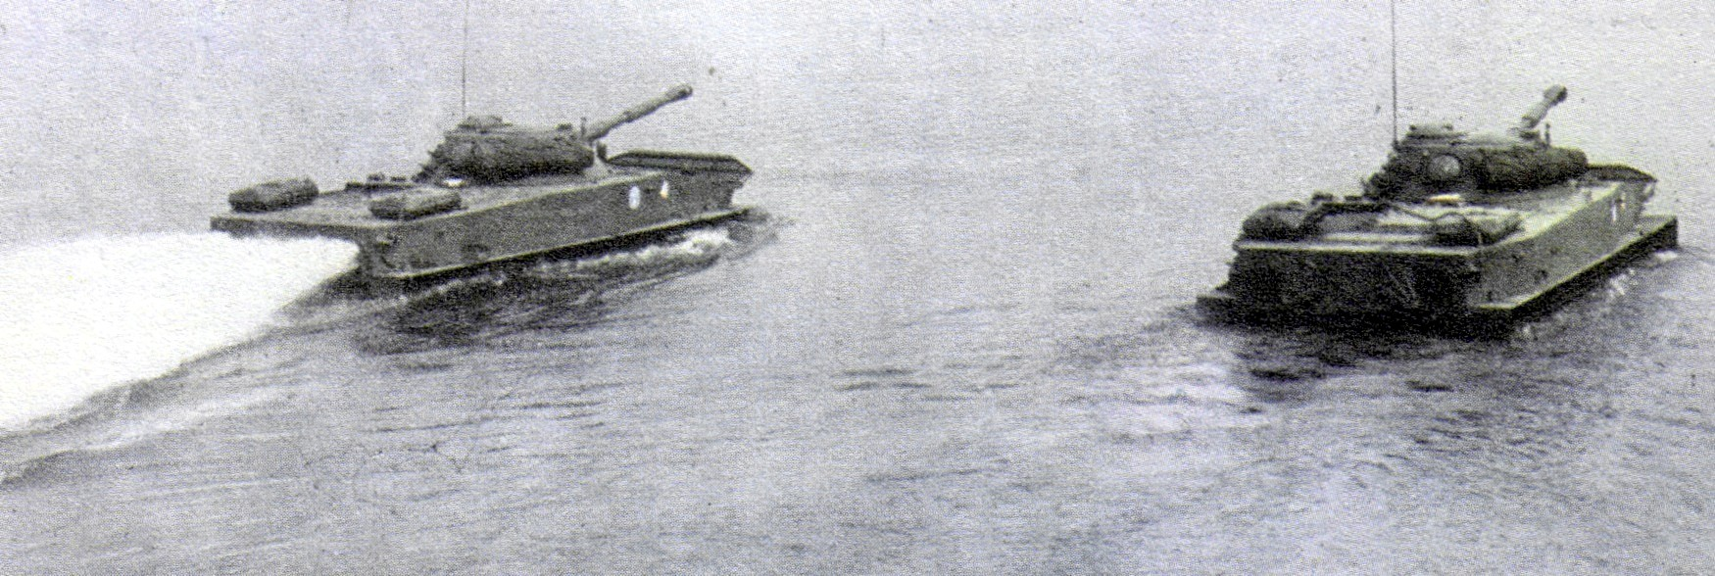
Появление
Во времена ВОВ появилась необходимость постоянно форсировать реки, что привело к созданию в СССР первых плавающих танков. В 1949г. Появились первые модели - Т3(ленинградский Р-39) медленные, но с водометами.

Slide 4
Плюсы | Минусы
Защищённость | Низкий КПД на малых скоростях и разгоне
возможность движения на мелководье | риск повредить движитель из-за засасывания мусора
безопасность для внешних людей и внутренних | затруднённое обслуживание
водомёт тише
выше КПД на большой скорости
Спорное создание
Новые модели получились с приличным количеством недостатков, потому советское командование поручило исправить это.
В Челябинске и Ленинграде под руководством Ж.Я. Котина начали разработку Объектов 740 (танк) и 750 (БТР) . Создание сопровождалось постоянными спорами и лоббированием не самых удачных решений на весьма высоких уровнях. На выбор двигателя было несколько вариантов: тоннельные и откидные гребные винты, водомёт и гусеничный водоходный движитель. За второй вариант стоял сам Котин, а за третий - Шашмурин, который и настоял на финальном решении - за водомет.

Slide 5
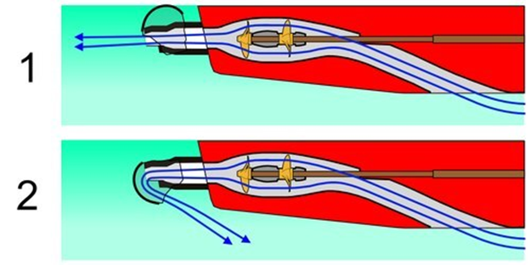
Второй пример лоббирования - силовая установка, а точнее - трансмиссия. Единственным специфическим решением было применение эжекционной системы охлаждения, использованной так же на параллельно разрабатывавшемся Т-10. Кроме того, двигатель защитили от воды с помощью специального устройства, приводимого в действие от масляной системы. Шашмурин же разработал специфическую коробку переключения передач, которая могла совмещать оба движителя.Ещё одной проблемой стала ходовая. На испытаниях Р-39 при смене среды периодически слетали гусеницы. Связано это было с тем, что гусеницы на плаву провисали и гребни выходили из специального паза в опорных катках. Как следствие - малейшее движение вызывало уход гусеницы из-под катка.

Slide 6
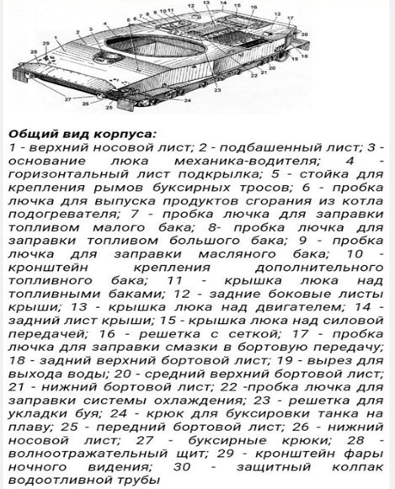
Отдельный шедевр представлял собой бронекорпус, решавший целую кучу противоречий разом. Тут и необходимость таскать тяжёлое вооружение (для танка - 76 мм орудие в башне с двумя танкистами (всего в экипаже трое), а для БТР - 20 человек десанта/орудие с расчётом), и защита экипажа от осколков и бронебойных пуль, и хорошая плавучесть.У них, кстати, машина оказалась весьма специфической. Интересный по своей форме бронекорпус, слегка напоминающий спортивные автомобили и гораздо более поздний объект 279, башня либо десантный отсек у БТР сзади, пятикатковая ходовая, туннельные гребные винты. Вооружение общее с Объектами 740 и 750 - 76 мм орудие ЛБ-76Т и пулемёт СГТ для танка и аналогичный пулемёт для БТР.

Slide 7
Модернизация
Еще на этапе создания начались модернизации. Модернизировали в основном внутреннее оборудование - радиостанции, фары и прочую важную мелочёвку. Делали это синхронно на танке и БТР. Однако, если говорить о ПТ-76, то здесь меняли в 1957 году бронекорпус (сделали обратный скос на корме, увеличили высоту и водоизмещение), поставили новое орудие Д-56ТМ,новые рации и приборы ночного видения. Все эти модификации, как ни странно, только ухудшили ТТХ на воде - расход топлива и дальность соответственно.
Помимо модернизации, на базе танка строили новые машины - объект 280 (РСЗО М-14), объект 170 (ракетный танк), пусковую установку для тактических ракет Марс и Луна, авиадесантную самоходку АСУ-85. Отдельно были проекты ПТ-76М (новый бронекорпус, который в теории улучшал мореходность, но на деле запорол испытания) и Объект 906, также известный как ПТ-85, которые в серию не пошли.

Slide 8
Развитие плавающих танков за границей
Плавающее семейство активно поставлялось на экспорт, особенно после начала активной разработки БМП. Некоторые покупали лицензию , некоторые, имея техническую документацию, копировали и развивали. Одними из первых стали чехословаки. Купив лицензию, они переменяли практически все оборудование и механику, значительно улучшив машину.
Китайцы поступили иначе. Они сначала делали свою копию ПТ-76, называвшуюся Тип 60, изменив башню и корпус и орудие. Орудие поставили без стабилизатора, а потому стрелять в движении более не представлялось возможным.

Slide 9
В советской армии приенение танков такого типа оказалось неудачным. Машины, шедшие в войска, особенно первые партии, не имели ПАЗ, что в условиях ядерной войны (а в Европе третья мировая была бы именно такой) выносило однозначный приговор экипажу и технике. А когда начались массированные поставки уже модифицированных, оснащённых ПАЗ машин, было уже поздно, так как уже шло активное проектирование гораздо более универсальных и совершенных БТР и БМП, что разом сделало ПТ-76 и, в меньшей степени, БТР-50П ненужными.
Применялись машины при подавлении восстаний в Венгрии и Чехословакии, а также, вроде бы, приняли участие в Афганской войне и Первой чеченской войне.

Slide 10
Возращение в строй
После Второй Мировой войны производство плавающих танков сократилось, а оставшиеся модели не получали должного ухода. Однако советские плавающие танки ПТ-76 получат новую жизнь во Вьетнаме.
Ремонт советских машин осуществляют на заводе X70, относящемуся к Морскому инженерному департаменту.ПТ-76 проходят уже не первый капитальный ремонт. Это обусловлено возрастом машин, производство которых прекратили в 1967 году. Дополнительную модернизацию уже не проводят.
Плавающий танк ПТ-76 приняли на вооружение в 1951 году. До 1967 года было выпущено более трех тысяч машин. Часть танков была передана дружественным СССР странам, что обусловило участие танка в нескольких конфликтах. Плавающие машины применяла Индия в ходе двух индо-пакистанских войн. Также ПТ-76 задействовал Египет в ходе Шестидневной войны и Войны Судного дня.

Slide 11
Внимание! Спасибо за внимание!

